Slide 1
INFORME ANUAL 2022

Slide 2
INDICE
Principales actividades desarrolladas en 2022
Informe económico
Movimiento de socios y socias
Planificación para 2023
Otros temas

Slide 3
Principales actividades desarrolladas durante 2022 - I(IV)
VILLAVICIOSA EN FAMILIA, seis actividades realizadas en colaboración con las AMPAS y que supuso la participación de mayores y pequeños en cuenta cuentos, pintacaras y piedras, mesas de dibujos, intercambio de libros, taller de primeros auxilios, fabricación de pulseras y collares, taller de reciclado, etc.
MESA POR EL CLIMA, actividades realizadas con ECOLOGISTAS EN ACCION en defensa de medio ambiente y lucha contra el cambio climático: consumo energético sostenible, compostaje y reciclado de aceite doméstico.
SOPORTE Y COORDINACION DE ACTIVIDADES, labor soporte a los actos organizados por otras asociaciones y colectivos de Villaviciosa y de coordinación para evitar solapamientos o duplicidades.
ELECCIONES MUNICIPALES, preparación y envío a los partidos políticos participantes en estas elecciones de un programa de medidas para que las consideraran en sus Programas Electorales.
DEFENSA DE LA SANIDAD PÚBLICA, Comunicados de soporte a la medicina de atención primaria y a la Marea Blanca.

Slide 4
Principales actividades desarrolladas durante 2022 - II(IV)
REGALOS SOLIDARIOS, colaborando con las AMPAS en el reparto de los juguetes donamos por el vecindario.
CARNAVAL, en colaboración con las AMPAS.
TALLER PRESENCIAL sobre sobre BANCA ON-LINE Y SEGURIDAD EN LOS CAJEROS AUTOMÁTICOS con la colaboración de la Policía Local.
FIESTA DE LA PRIMAVERA y I CONCURSO PRIMAVILLA, en colaboración con Ecologistas, AMPAS, La Moravilla y Peñas.
SEMANA DE LA DIVERSIDAD, con charlas, desfile con batucada y fiesta con aperitivo

Slide 5
Principales actividades desarrolladas durante 2022 - III(IV)
DIA INTERNACIONAL DE LA MUJER, difusión y presencia en los actos programados.
CAMPAÑA DE SENSIBILIZACION CONTRA RUIDOS, en colaboración con la revista ACUA y la AA.VV. Siglo XXI de El Bosque.
FIESTA DEL OTOÑO/NOCHE DE BRUJAS, en colaboración con las AMPAS, Las Peñas, La Moravilla y Kids&Us.
CHARLA SOBRE SETAS EN VILLAVICIOSA, en colaboración con la Sociedad Micológica de Móstoles.
ESCUELA INFANTIL JUAN FARIAS, apoyo a la campaña contra su cierre.

Slide 6
Principales actividades desarrolladas durante 2022 - IV(IV)
ENSÉÑANOS TU NAVIDAD, organización del II concurso de luces navideñas en balcones y ventas.
CONCURSO DE DIBUJOS SOLIDARIOS VILLA-PINTA, con el objetivo de conseguir fondos para la lucha contra la Distrofia Neuroaxonal Infantil
FIESTA Y COPA DE NAVIDAD, con entrega de placas de reconocimiento a personas y entidades que más nos han ayudado a difundir nuestras actividades.
PARTICIPACION en las Comisiones Municipales de Medio Ambiente, Cultura y Fiestas
Señalar que, la mayoría de las actividades, se realizaron con la colaboración con el Ayuntamiento de Villaviciosa de Odón.

Slide 7
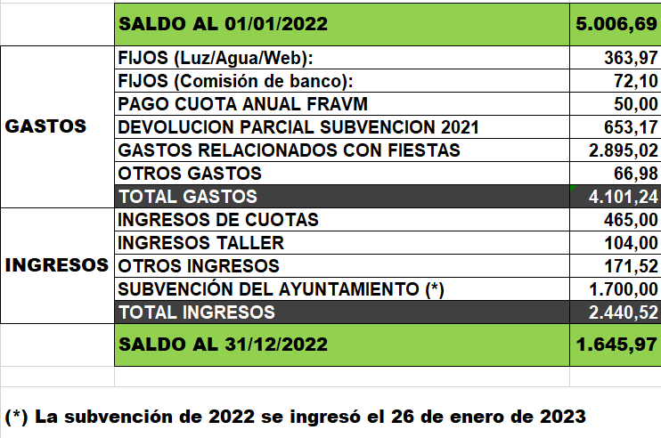
INFORME ECONÓMICO
NOTA: Hay disponible información más detallada si se quisiera consultar

Slide 8
MOVIMIENTO DE SOCIOS/AS
Socios/as al comienzo de 2022: 106
Socios/as al final de 2022: 108
NOTA: Sigue habiendo un problema con el retraso en el pago de las cuotas anuales en el que hay que seguir trabajando.

Slide 9
PLANIFICACION PARA 2023 I(II)
Seguir con las actividades de VILLAVICIOSA EN FAMILIA, definiendo nuevas áreas como charlas sobre comportamiento infantil y juvenil, “escuela de padres”, etc.
Continuar con las actividades de soporte y coordinación con el resto de asociaciones y colectivos de Villaviciosa.
Consolidar e identificar nuevas actividades de participación ciudadana: Primavilla, Villa-Pinta, Te Enseño mi Navidad, etc.
Ampliar el área de contactos con organizaciones con las que, hasta ahora, no se ha tenido: Hermandades, Mayores, etc.

Slide 10
PLANIFICACION PARA 2023 II(II)
Realizar una campaña de captación de nuevos socios y socias.
Potenciar el contacto y participación con nuevo Equipo de Gobierno del Ayuntamiento.
Aumentar el programa de talleres.
Fomentar actividades colectivas como marchas, salidas culturales, comidas etc.
Buscar métodos para aumentar la difusión de las actividades.

Slide 11
OTROS TEMAS
Se realizaron pequeñas reparaciones en el cuarto de baño del local.
Tenemos previsto contratar un SEGURO DE RESPONSABILIDAD CIVIL que cubra nuestras actividades tanto en el local como en el exterior.

Slide 12
FIN

